Slide 1
시스템서버운영
14시 3분에 출석 부를께요~
추연수
lets-priase@hanmail.net

Slide 2




웹 서비스
웹 서비스(www)
- 홈페이지 서비스를 할 수 있는 서비스
- http를 이용하여 제공되는 서비스
Web Server
http://www.dongyaong.ac.kr
Notes:
Http는 80번 포트 사용
IP와 포트는 주소 개념
IP는 물리적 주소, 포트는 창구, 채널 역할
Ex) 같은 은행에서 예금 및 출금하는 창구와 대출하는 창구로 나눠져 있음
즉, 각각의 포트마다 맡은 게 있음(http(80), ftp(20, 21), dns(53))
그래서 채널에 들어오다가 http를 받을거면 80번 포트로 가면됨
IP + Port => 소켓 주소, 소켓 넘버
웹서버는 소프트웨어에 포함되는데 apache, 톰캣, IIS 등이 있음

Slide 3
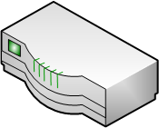

웹 서비스
네트워크 셋팅(어댑터에 브릿지)
공유기(이 모뎀이 switch 역할을 함)
인터넷 또는
외부 네트워크
NAT
192.168.0.1
192.168.0.104
192.168.0.252
192.168.0.108
………..
Host PC
VM1
VM n
Notes:
NAT나 NAT 네트워크로 셋팅을 한 후 어댑터에 브릿지로 변경할 예정이라고 하심
NAT는 사설 IP를 공인 IP로 혹은 그 반대로 변경해주는 역할
같은 네트워크에 있기 때문에 VM1 서버에서 서비스를 시작하면 Host PC와 VMN에 모두 VM1에 접속할 수 있음

Slide 4
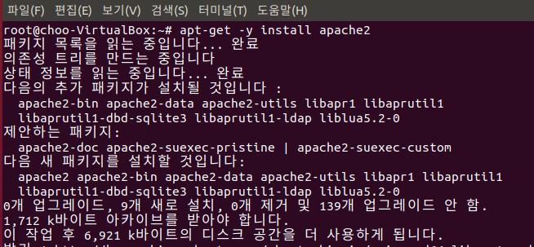
웹 서비스
아파치 서버 다운로드
- apt-get –y install apache2 <- 설치
- systemctl start apache2 <- 서버 시작
Notes:
아파치 서버는 설치하면 자동으로 시작되지만 다른 서버들 사용할 때도 같은 시작 방법을 사용하여 알려주심
systemctl status apache2하면 서버가 잘 동작하고 있는지 상태 보여줌
=> status 명령어를 통해 active (running)이라는 문구를 봐야함

Slide 5
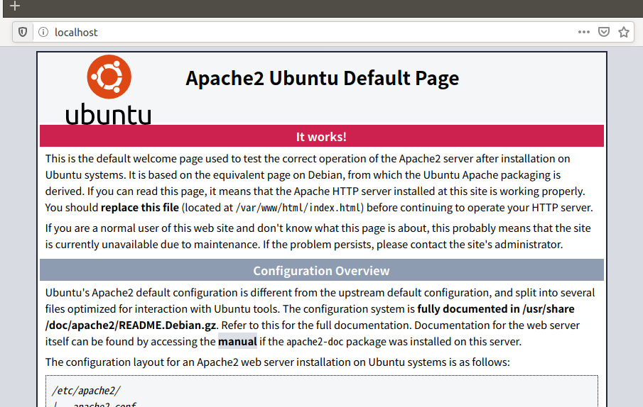
웹 서비스
아파치 서버 설치 확인
(웹 페이지에 localhost 혹은 10.0.2.15 치면 아래와 같은 페이지 나옴)
Notes:
IP를 쉽게 확인할 수 있는 패키지 설치 : apt-get –y install net-tools
ifconfig : 리눅스의 ram카드 내용 보여줌

Slide 6
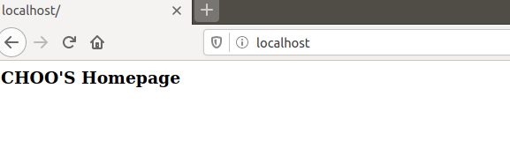
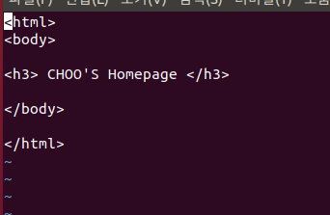
웹 서비스
홈페이지 대문 만들기
- vi 에디터를 이용해서 “index.html” 파일 만들기(vi index.html)
- /var/www/html/index.html
-> /var/www/html/ 디렉터리는 웹 서비스의 홈 디렉터리
Notes:
아파치 서버를 설치하고 index.html을 저장해야하는 디렉터리는 어디인가?
=> /var/www/html/

Slide 7
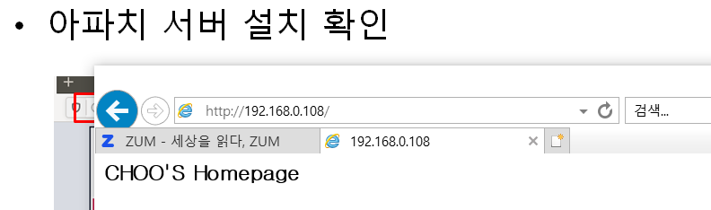
웹 서비스
외부에서 서버에 접속하기
- 윈도우에서 192.168.0.108(리눅스 서버 IP에 맞게 입력)

Slide 8
웹 서비스
네트워크 셋팅(NAT 네트워크)
Host PC
인터넷 또는
외부 네트워크
NAT
10.0.2.1
10.0.2.15
10.0.2.100
10.0.2.4
………..
VM1
VM2
VM n

Slide 9
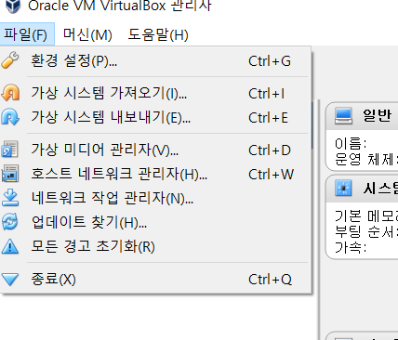
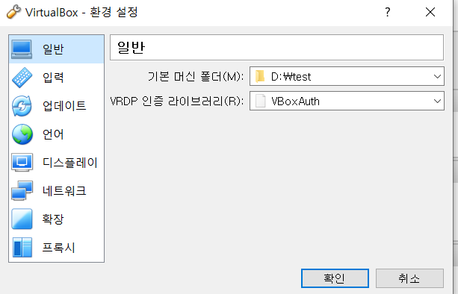
웹 서비스
네트워크 셋팅(NAT 네트워크)

Slide 10
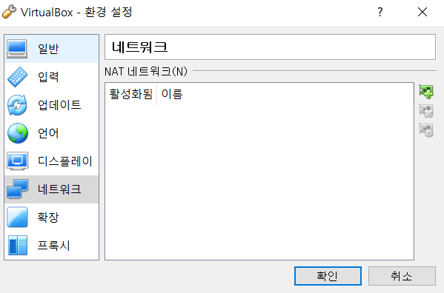
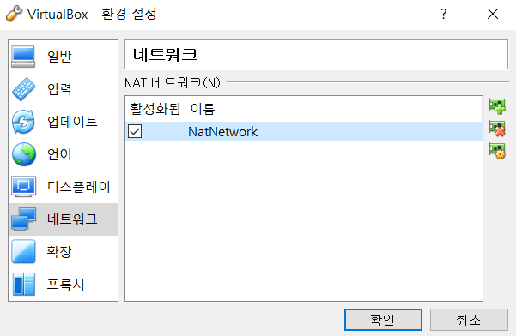
웹 서비스
네트워크 셋팅

Slide 11
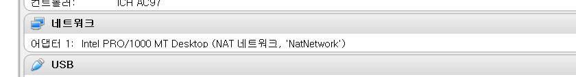
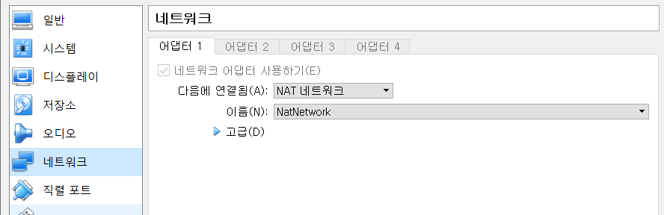
웹 서비스
네트워크 셋팅

Slide 12
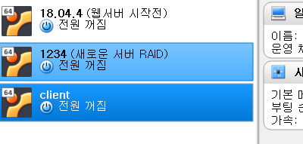
웹 서비스
IP 셋팅
- 네트워크 실습을 위해서 2대 부팅
- IP 셋팅 후 서버에 접근 가능한지 실험
- NAT 네트워크로 네트워크 셋팅 후 리눅스 시스템 2대 On

Slide 13
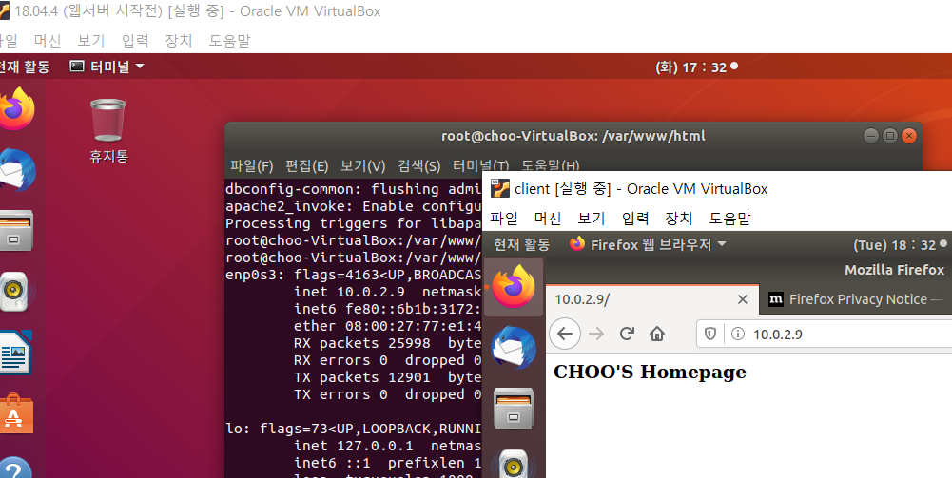
웹 서비스
클라이언트에서 서버 홈페이지 접속하기

Slide 14
웹 서비스
xe 설치 후 홈페이지 만들어보기
- apm 을 이용한 사용자 로그인 및 게시판 사용하기
-> apache2, php, mysql 사용
-> apt-get -y install lamp-server^

Slide 15


웹 서비스
apm 설치
- apt-get –y install pgp php-gd php-xml
xe 다운로드
- xe : php를 이용해 DB를 연동할 수 있는 홈페이지 제작 툴
- www.xpressengine.com 접속 후 xe 다운로드
- /var/www/html 디렉터리로 옮김.
-> mv 다운로드 파일 /var/www/html/
xe.zip 파일 unzip 명령을 이용해 압축 해제
- unzip xe.zip
- xe 디렉터리에 게시판 프로그램이 들어 있음.
- xe 디렉터리의 게시판에 누구든 글을 쓸 수 있어야 함.
-> xe 디렉터리의 퍼미션을 조절
-> chmod 707 xe

Slide 16
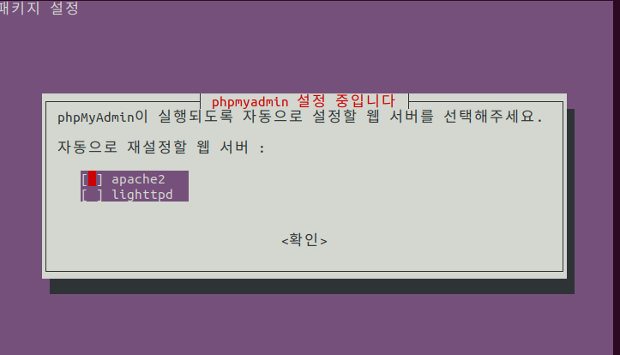
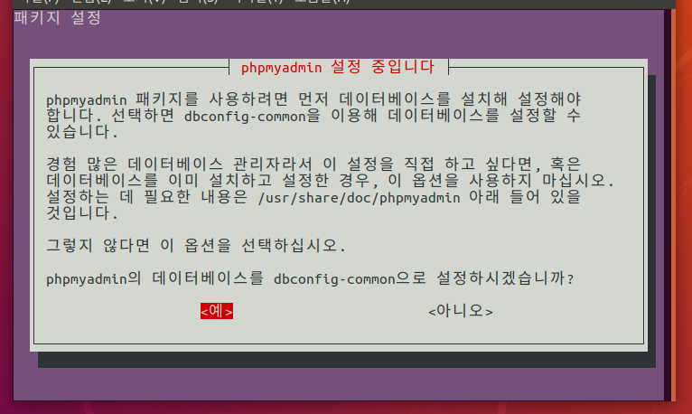
웹 서비스
DB 설정
- apt-get install phpmyadmin
-> apache2 (스페이스바 눌러 선택)
-> dbconfig-common으로 설정? 예(스페이스바 눌러 선택)

Slide 17
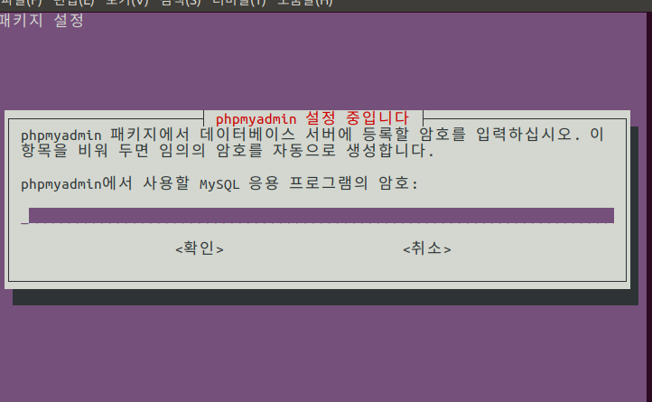
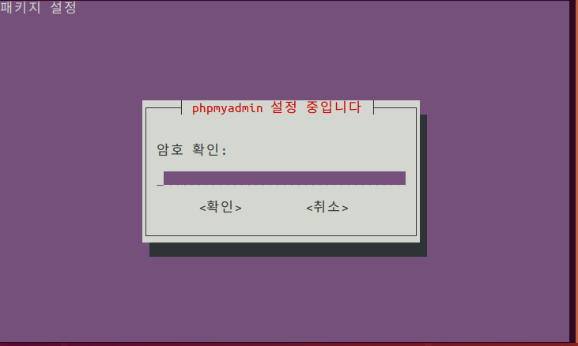
웹 서비스
DB 설정2
- password 설정
-> 알기 쉬운 것으로~!!

Slide 18
웹 서비스
서버들 시작
- systemctl start apache2
- syatemctl start mysql
방화벽 열기
- ufw allow 80
- ufw disable <- 방화벽 끄기 (실제 서버 관리시에는 주의!!)

Slide 19
웹 서비스
DB 설정(유저 생성 및 DB 생성)
- mysql –u root –p****** <- *은 위에서 셋팅한 비밀번호
-> mysql 접속
- grant all privileges on DB이름 to 유저이름 identified by ‘*****’;
-> xeDB로 생성되는 dataBase에 xeUser로 사용자를 생성함
- 로그아웃 후 xeUser로 다시 로그인 하기
-> mysql –u xeUser –p*****
-> create database xeDB;

Slide 20
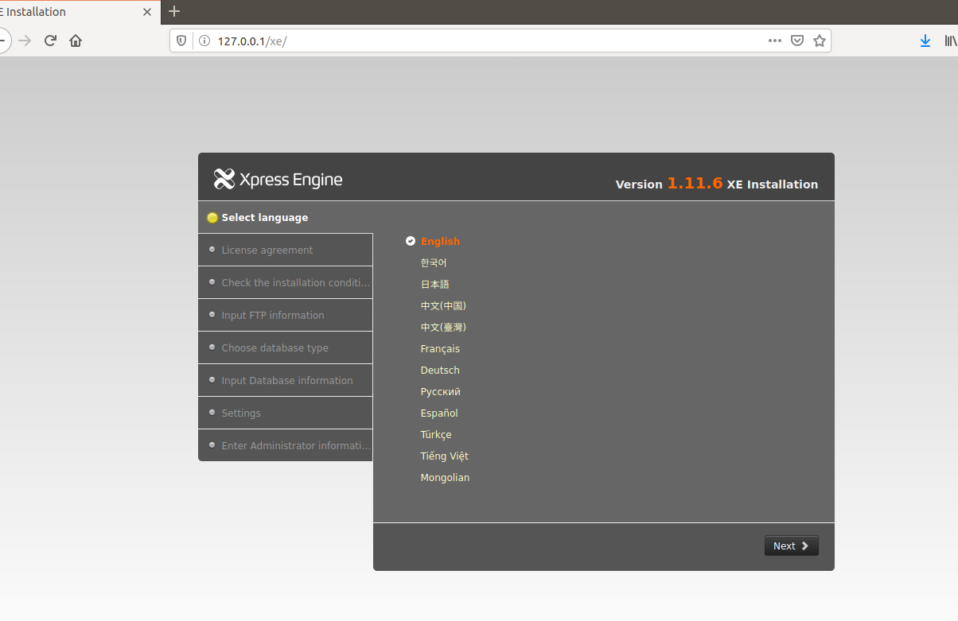
웹 서비스

Slide 21
웹 서비스
DB 설정(유저 생성 및 DB 생성)
- 한글 셋팅
- 사용권 동의
- 설치조건 확인
- DB 선택 -> mysqli 선택

Slide 22
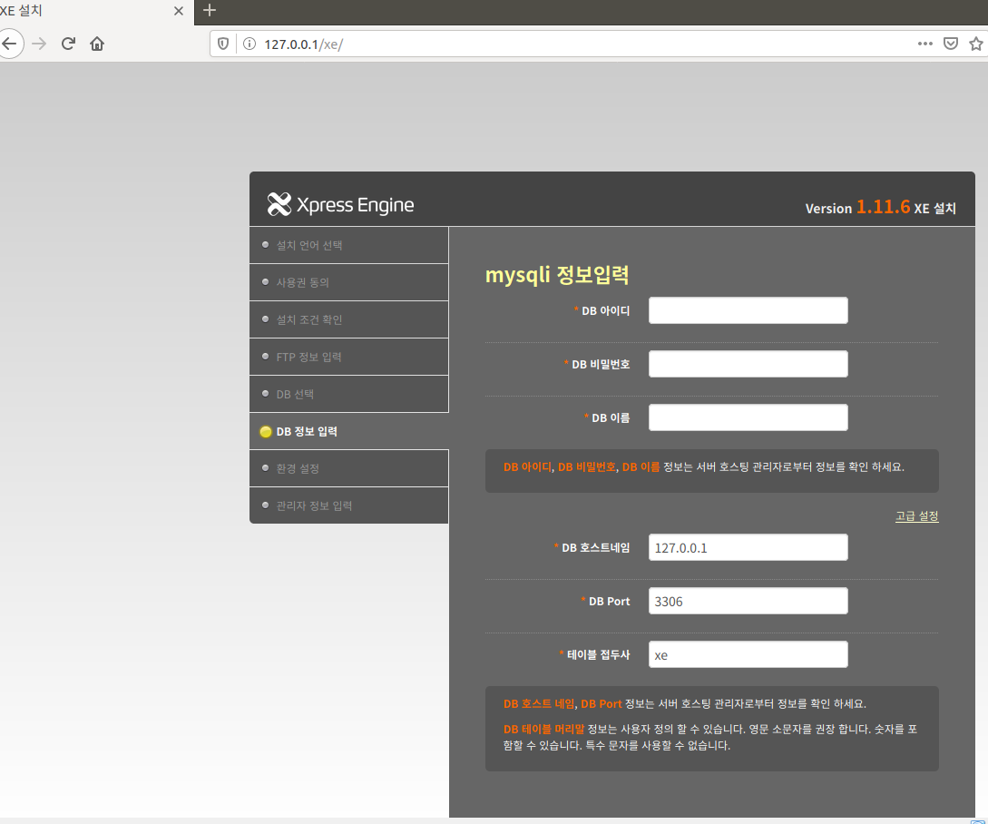
웹 서비스
DB 설정(유저 생성 및 DB 생성)
- mysqli 정보 입력
-> DB 아이디 : xeUser
-> DB 비밀번호 : ******
-> DB 이름 : xeDB

Slide 23
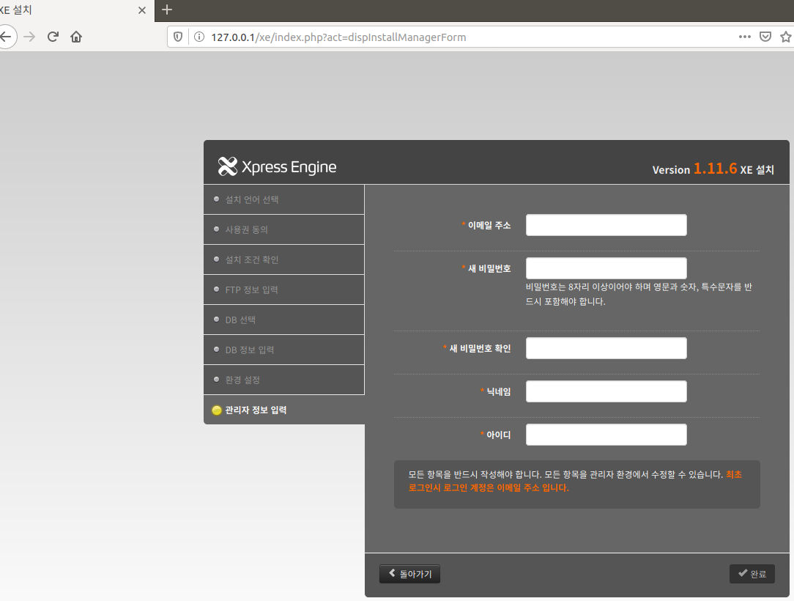
웹 서비스
DB 설정(유저 생성 및 DB 생성)
- 관리자 정보
-> 메일 주소 : 각자
-> 비밀번호 각자 : 각자
-> 닉네임 및 아이디 : 각자

Slide 24
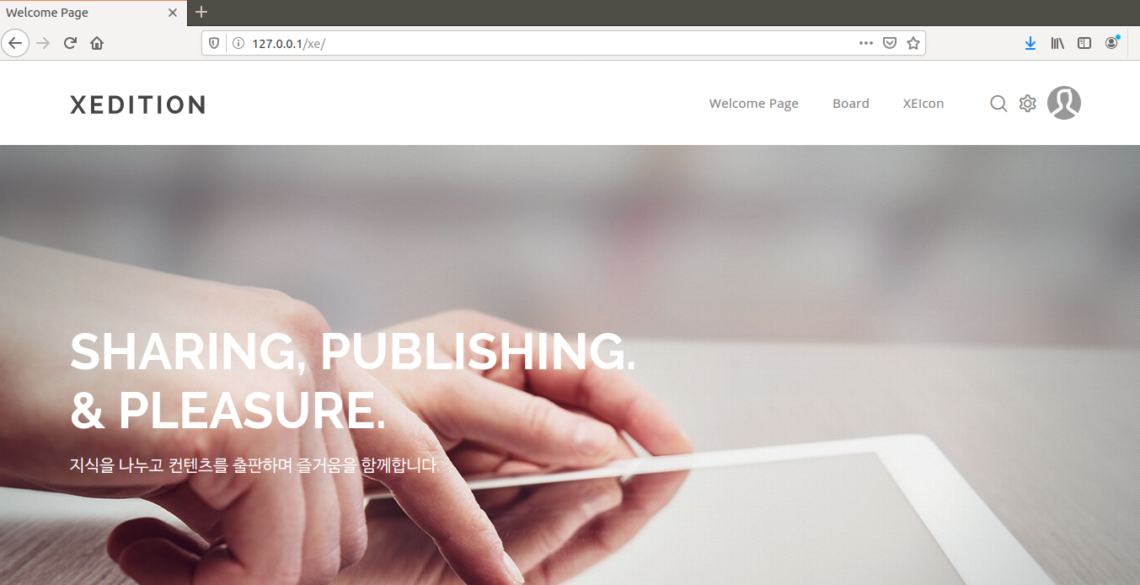
웹 서비스

